Slide 1
HelloWorld(仮名) 制作概要

Slide 2
制作に至った流れ
最初にこのゲームを制作するに至った経緯を説明させていただきます。

Slide 3
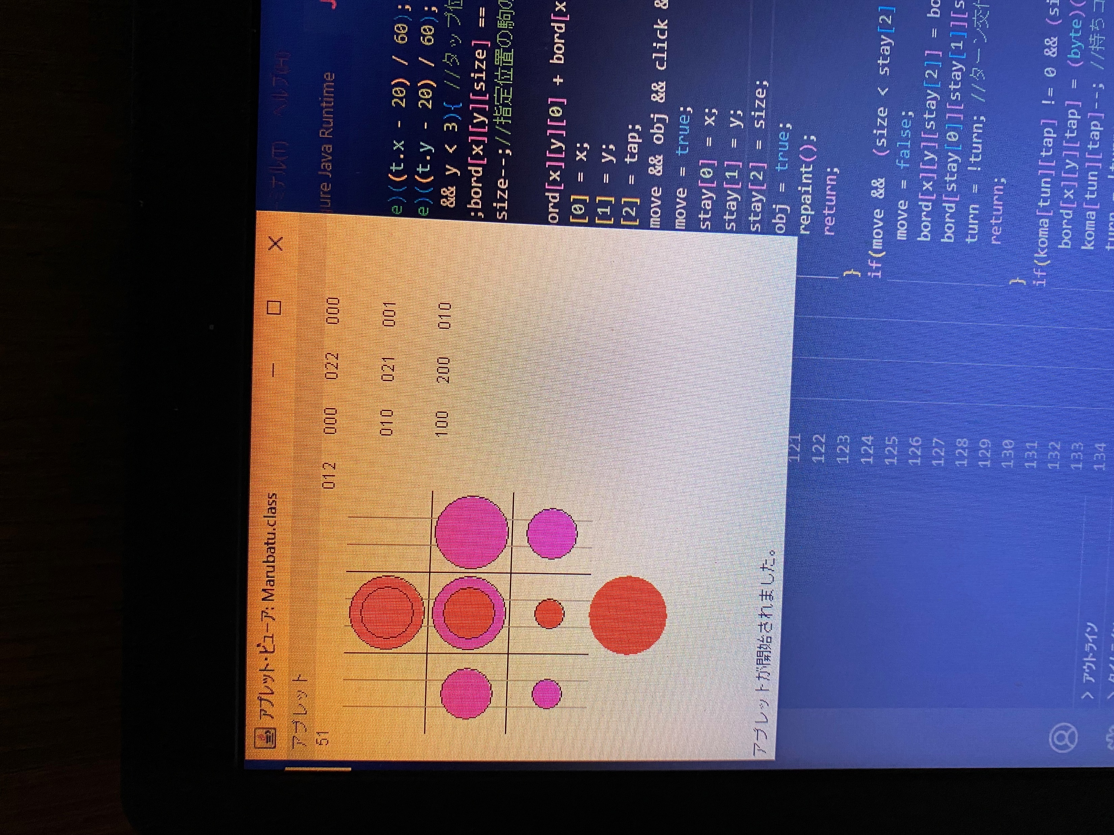
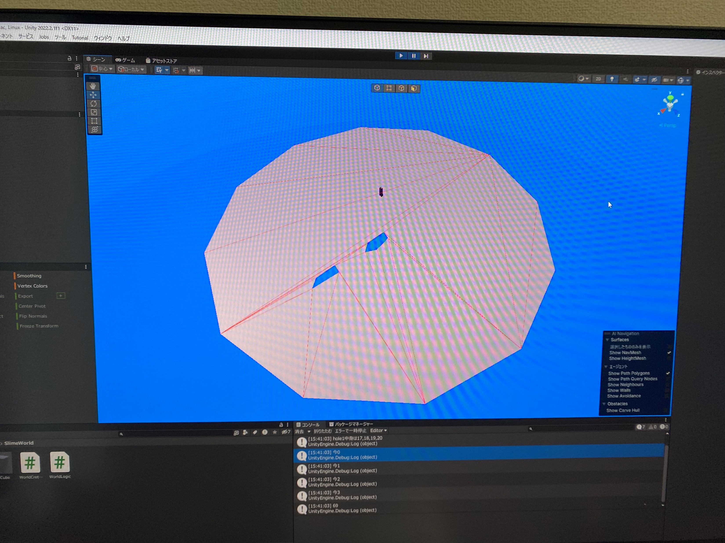
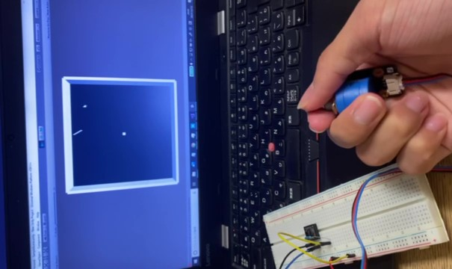
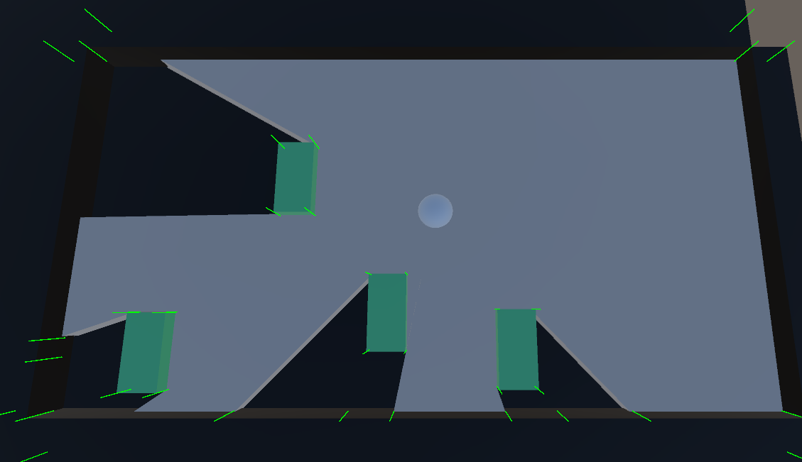
制作に至った流れ
このゲーム制作を始める前から、様々なゲーム案を考案し、実装方法を検討することがありました。
が、実際にゲーム自体を作成することは少なく、基本的にそのゲームアイデア独自のシステムの実装部分の作成を行うのみでした。
放置されるプロジェクトたち
これらプロジェクトは作成時から“ゲームシステムを実装できるか試す”ことだけを目的としており、ゲーム自体の作成は行っていません。
以前からゲームのアイデアはたくさんあった
が、システムだけ作って全部途中で放棄
以下画像は実際に作成し、放置したプロジェクトの一部です、ハイパーリンクがあるので画像をctrlキーを押したままクリックして詳細を確認できます。

Slide 4
制作に至った流れ
しかし、自分の持つゲームアイデアを形にしたいという気持ちはあり、そのアイデアのいくつかは自分の中ではかなり斬新で、「これは絶対売れるだろう」という謎の自信がありました
このゲームの目的
が、「初めて作るゲームは必ず失敗する」という話をどこかで聞き、自分でも確かにこれらゲームアイデアを経験もなしに作るのはまずいと考え
流石に一つくらいまともに作りたい
が、本命のアイデアを初めてのゲーム制作で作るのはリスクが高い
ゲーム制作の全体の流れを学ぶ目的で開始したのが今回のプロジェクトです
ゲームを作って公開するまでの流れを学ぶために
・作りやすく、作成過程で学びが多い
・自分のやる気が長く続く内容
この要件を満たしたゲームを作りたい

Slide 5



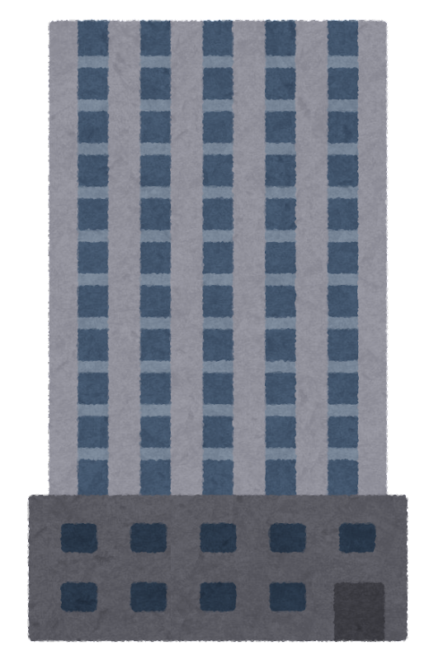
制作に至った流れ
その際に作成するゲームの要件として自分のやる気が続くことが重要だと考え、本ゲームは自分の趣味を完全に詰め込んだゲームとなっております。
このゲームの目的
自分の好きな世界観として、人類が衰退し、荒廃した終末世界やそれら街並みをいびつに模倣したような不思議な街並みが挙げられます。
・自分のやる気が長く続く内容
これらをプロシージャル生成アルゴリズムを用いてランタイム中に生成し、探索するゲームを作成しようと考え、本プロジェクトが開始されました。
自分の趣味を詰め込んだゲーム
終末世界やそれらをいびつに模倣した不思議な街並みが大好き
これらをプロシージャル生成で無限に生成して、探索するゲームを作ろう！
空飛ぶ街
無限に伸びる街
など

Slide 6
ゲーム概要
次にゲーム概要の説明に入ります。

Slide 7





ゲーム概要
ざっくりとしたゲーム内のストーリーの説明です。
物語の始まり
先ほど挙げた世界観とゲームシステムを合わせるための作成途中のストーリーであるため、世界観の理解程度にお聞きください
プレーヤーは夢の中・・・
気が付いたら謎の存在とスライムが目の前に
謎の存在が料理を始める
「街のかけらと、星空の砂、あとは…」
できた料理をスライムに与えた後、プレイヤーにスライムを手渡す

Slide 8
ゲーム概要
ここまでのストーリーは行動でワールドの形が変わるシステムの理由付けのためのストーリーです
物語の始まり
スライムはプレイヤーがいる世界そのものであり、スライムに与えたものによって世界の形が変わっていく
目を覚ますと不思議な街と手元にスライム

Slide 9
ゲーム概要
ここまでのストーリーは行動でワールドの形が変わるシステムの理由付けのためのストーリーです
構想中の内容
今後はこれに追加でプレイヤーが何を楽しむか、ゲーム全体の目標は何かをまとめ、それらを理由づけるストーリーを考案する必要があります
ここまでのゲームストーリーの目的
行動でワールドの形が変わるシステムの理由付け
後は
ゲームのゴール、プレイヤーの目標の作成
それらを理由づけるストーリーの考案が必要
プロシージャル生成システムを作成してから考える予定

Slide 10
ゲームシステム
次にゲームシステムの説明です。

Slide 11
ゲームシステム
作成中ゲームシステムの説明です。
広範囲のプロシージャル生成の処理方法と管理方法を最適化することで処理の高速化を図っています。
作成中システム概要
一見難しそうに見えますが、大まかに生成して、距離が近いところは詳細に生成しているだけです。
非常に広範囲のワールドの動的生成を最適化するためのシステム
例えば
ここは街
直径20km
ここは川
プレイヤー
詳細描画
詳細描画
ここは浮島
詳細描画
プレイヤーを中心に10km範囲をプロシージャル生成の範囲とした場合
次に距離に応じて描画を詳細に補完
さらに描画の補完を繰り返し、距離に応じてオブジェクトの詳細度を上げる
まず範囲全体を簡素に生成

Slide 12
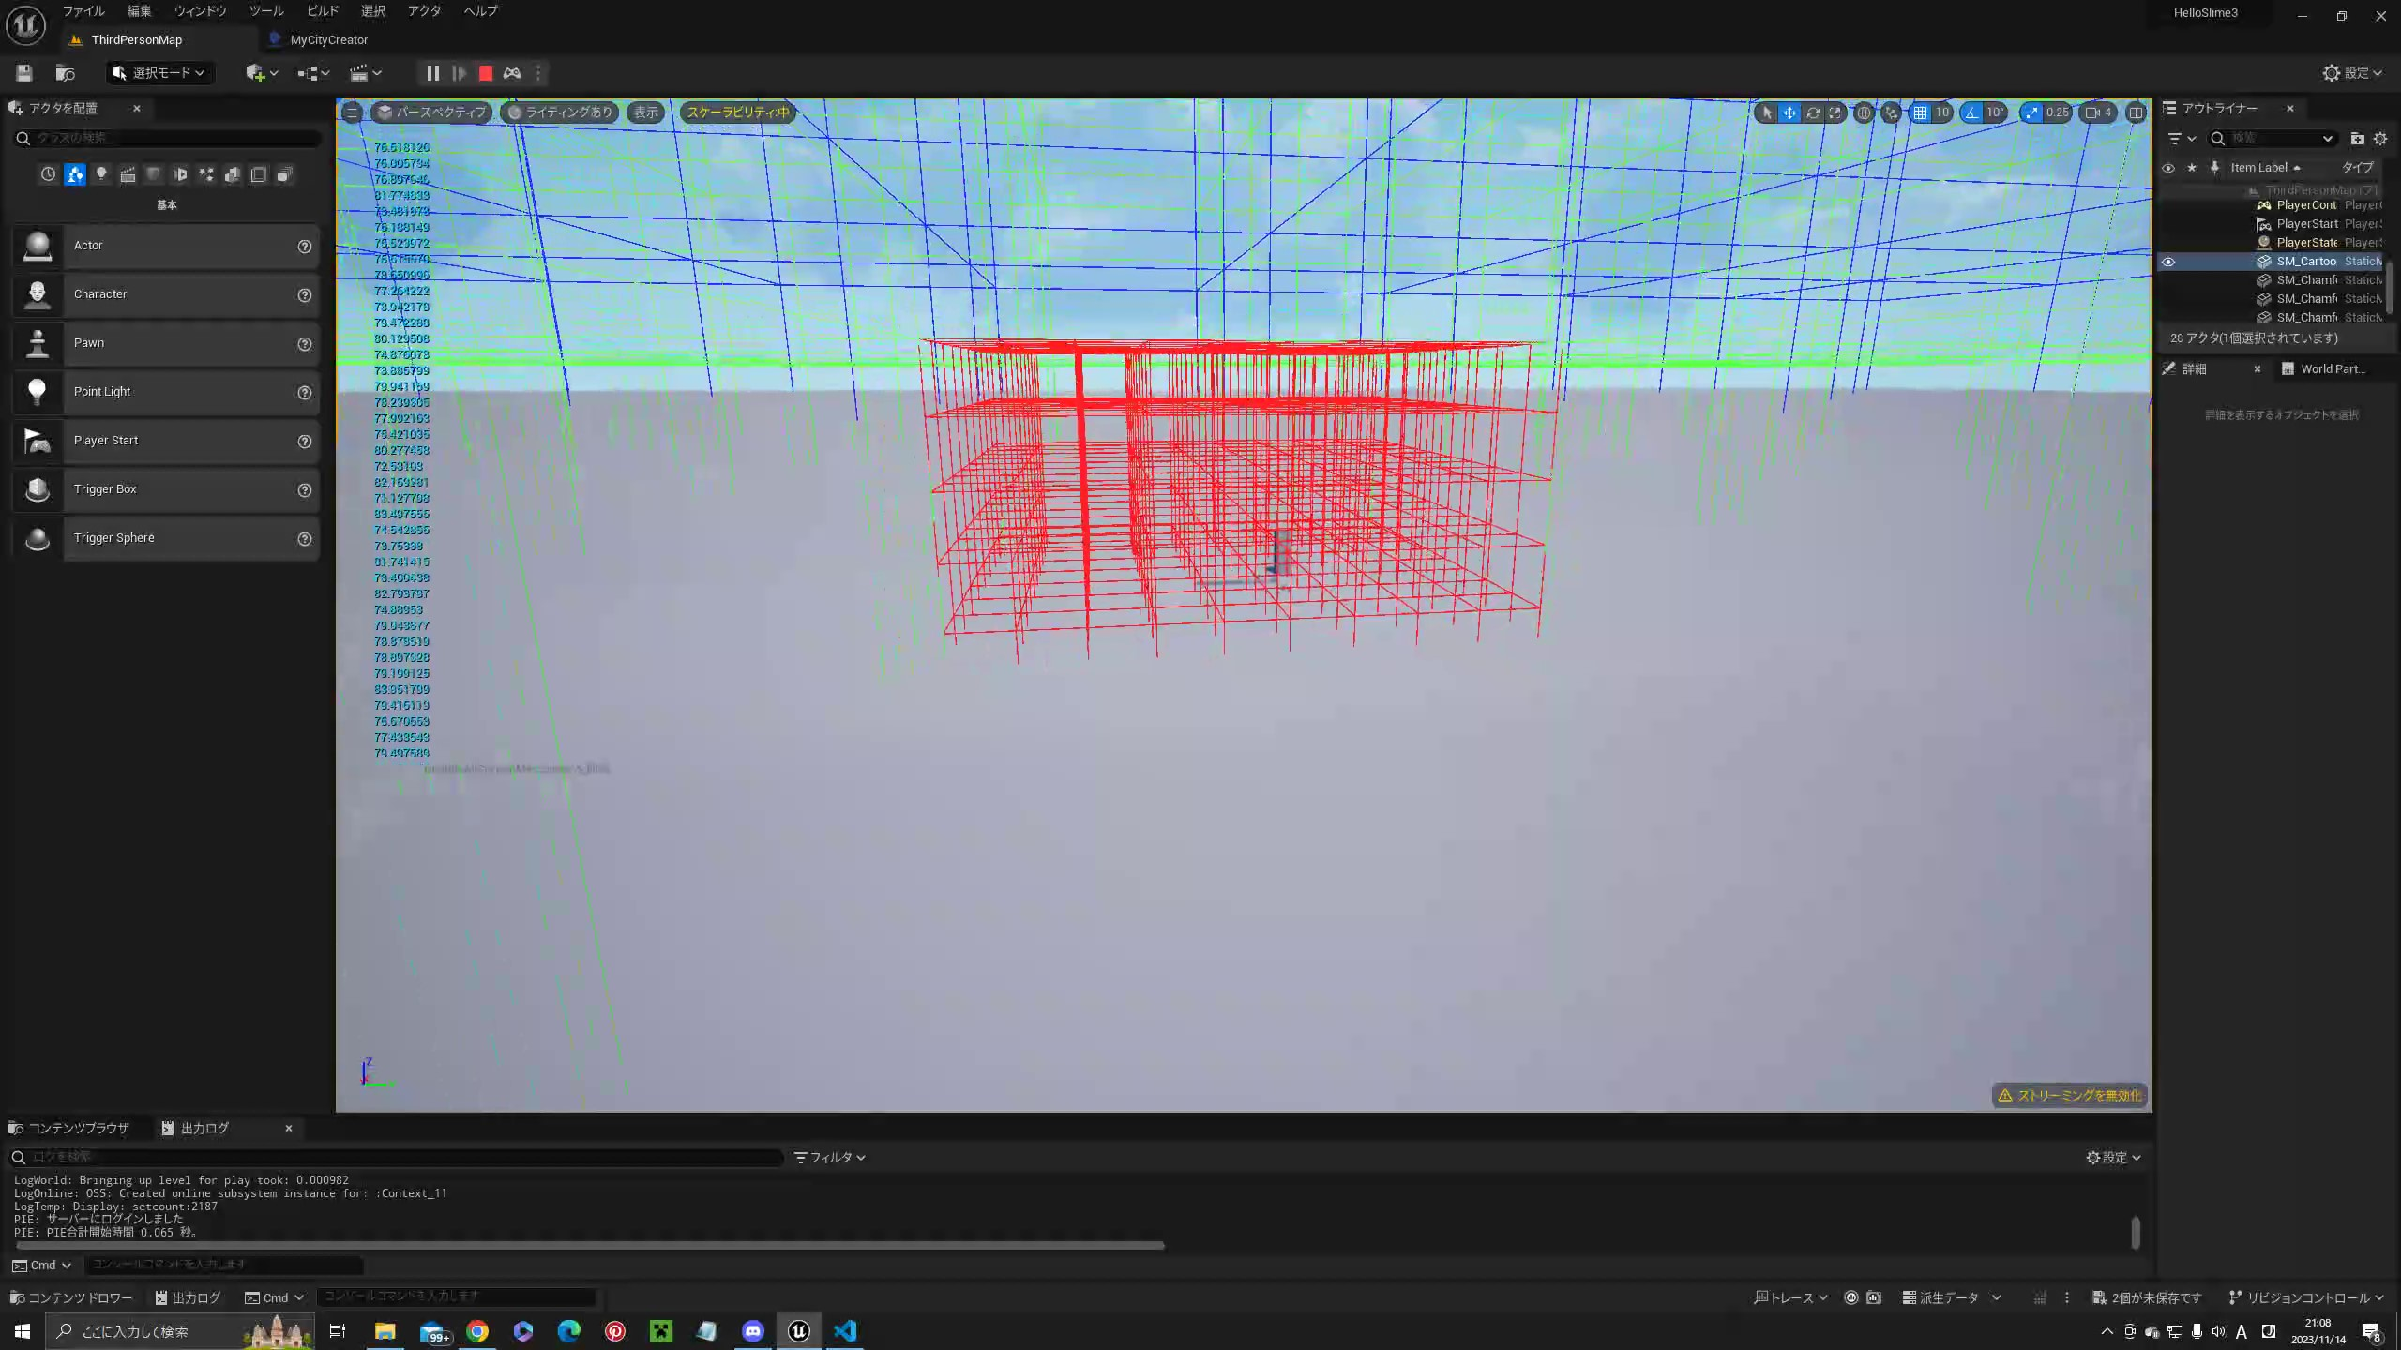
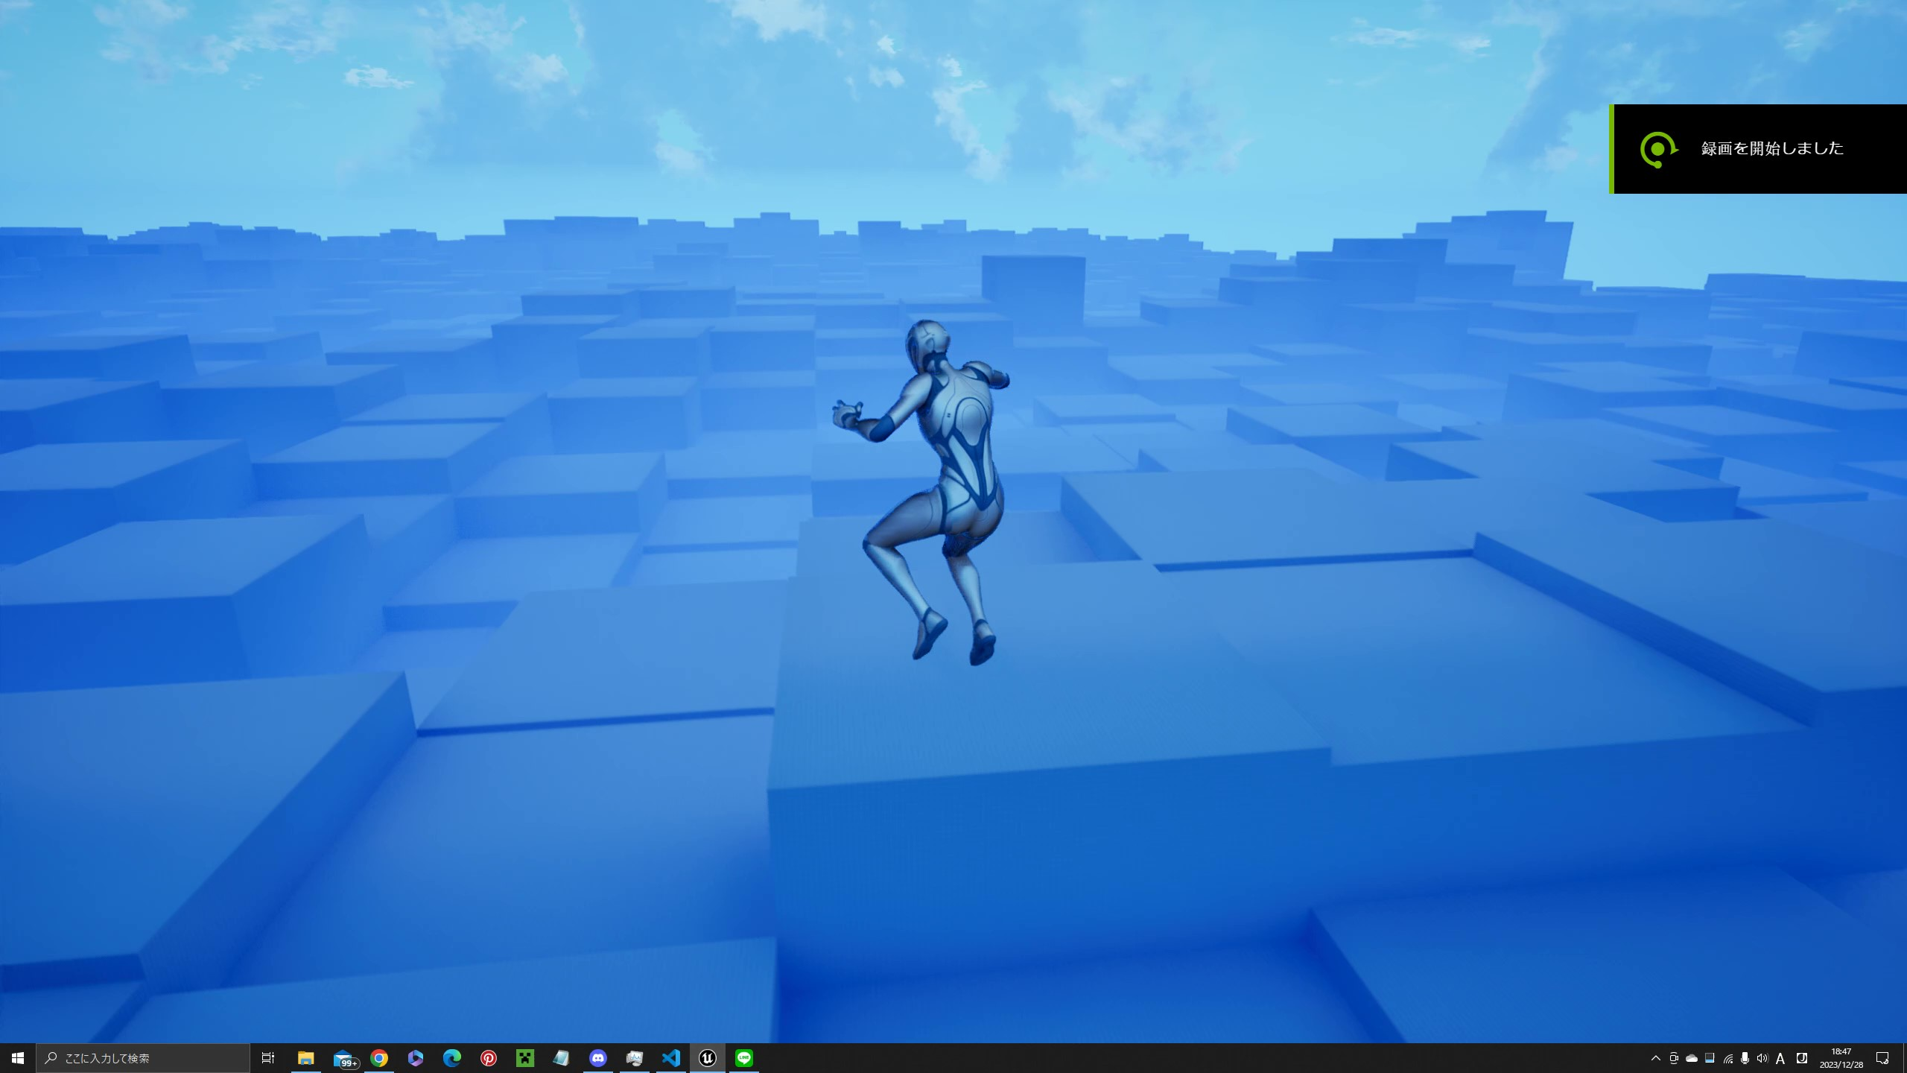
ゲームシステム
先ほど挙げたシステムはこちらの二つに分割して作成を行っています。
作成中システム概要
生成したオブジェクトを距離ごと、詳細度ごとに保持し、生成の命令を行う管理システムと
管理システムの命令と取得データから実際にプロシージャル生成を行い、管理システムに渡す生成システムです
管理システム
生成物の管理
生成システム
生成の命令
距離に応じた生成オブジェクトの管理システム
距離に応じた生成の補完が可能な プロシージャル生成アルゴリズム

Slide 13
ゲームシステム
管理システムの説明です。
以下手順でワールドを区間で分け、その区間ごとで生成システムの呼び出しとその際に返されるデータの保持、管理を行います
管理システム
このようにすることでプレイヤーの行動の際に各オブジェクトごとに距離計算を行う必要がなくなり、計算回数の削減ができ、かつ管理がしやすくなります。
マイクラのチャンクのようなシステム
破棄
生成
ワールド内の生成物を空間を区切って保持
短い距離はさらに細かく保持
プレイヤーが移動したら…
一部区間のメモリを解放
新しくメモリを確保

Slide 14
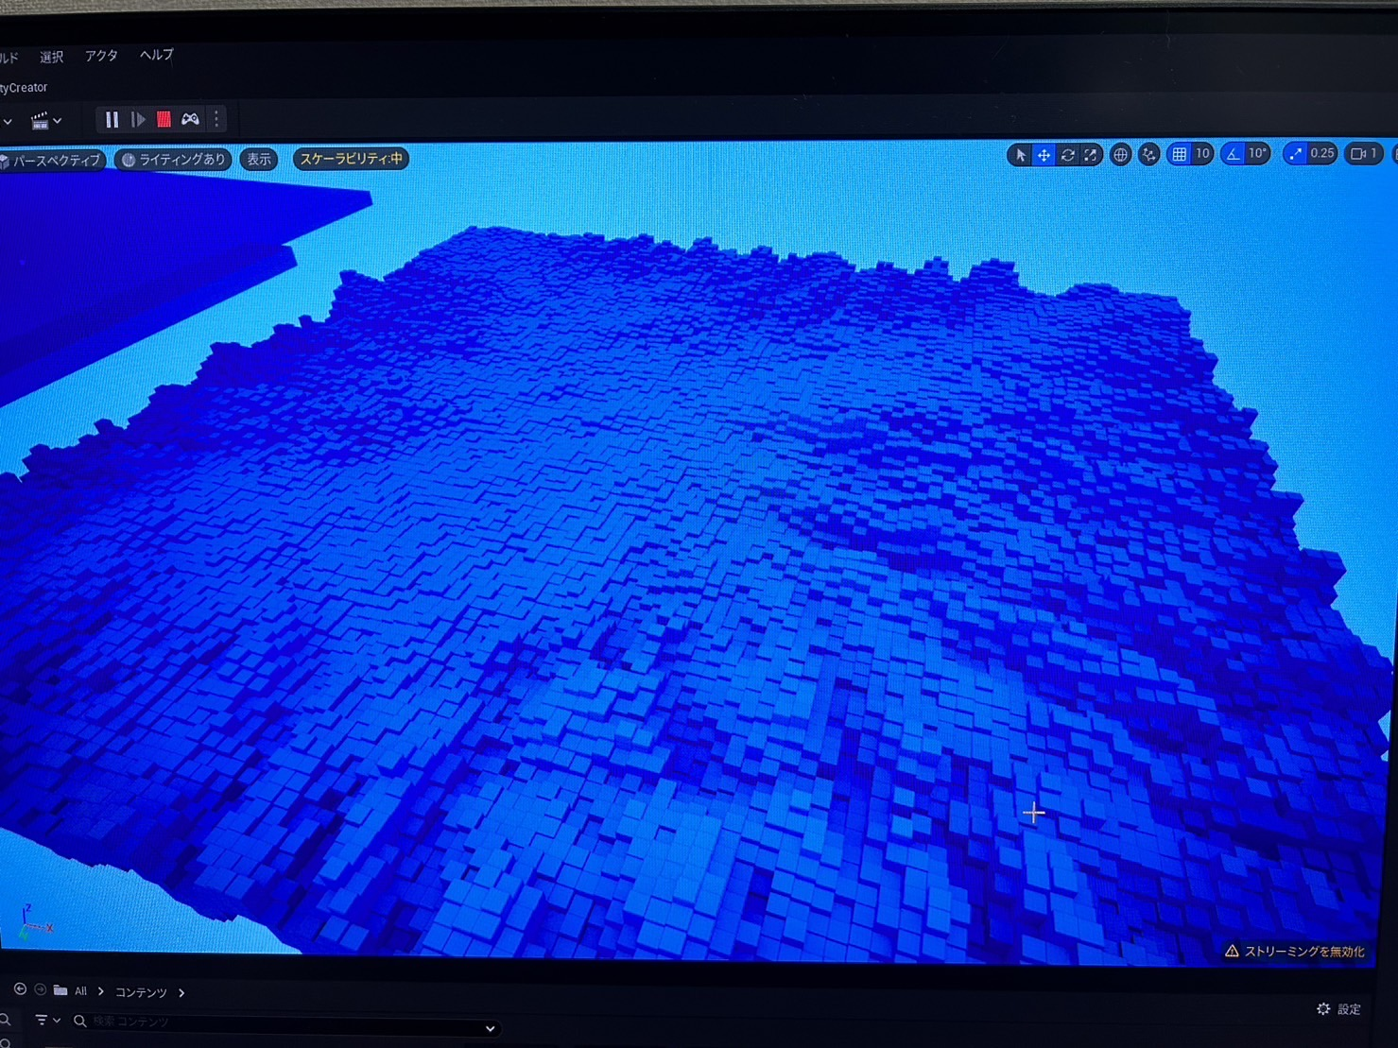
ゲームシステム
次に生成システムの説明です。
まず、通常のプロシージャル生成の手順です。
以下のように一か所を指定し、その周辺を指定方法で高さを決定、といった処理を再帰的に繰り替えします
生成システム
通常であれば
例えば、起伏のある地形を生成する場合
上から見た場合
一か所の高さを指定
その個所の周りの座標を指定したランダム値で指定
ひたすら繰り返す
このように行う

Slide 15
ゲームシステム
次に、今回作成した生成システムでのアルゴリズムの説明です。
一か所だけではなく、任意の数、任意の地点を指定し、そこから地形の生成を行っています。
生成システム
この方法は先ほど挙げた通常のものと違い、高さの決定の際に現時点で決定されている座標をすべて参照し、計算を行うため、通常よりかなり重いです。
処理速度の問題は非同期処理を用いることで解決しています。
このシステムでは
例えば、起伏のある地形を生成する場合
上から見た場合
任意で複数の個所の高さを指定
各箇所から特定ルールに基づいて周りの座標の高さを指定
ひたすら繰り返す
このように行う

Slide 16
ゲームシステム
この生成方法による利点の説明です。
初期値の頂点情報を複数で行えるため、部分的なデータからの補完が可能です。といってもあまりピンとこないと思うので具体的に説明します。
生成システム
まずは先ほど挙げた管理システムとの併用です。
まず、生成システムで大きな区画の大まかな生成を行い、そのあと細かい区間でもう一度生成システムを呼び出します。この際に先ほどの大まかな生成データを生成システムに渡します
このシステムの特徴
部分的な地形データから補完が可能
管理システムと組み合わせて…
生成システム：地形を生成
管理システム：各区間ごとに生成システムを呼び出し
管理システム：さらに細かい区間で生成システム呼び出し
生成システム：先ほど作った地形データの一部を取得

Slide 17
ゲームシステム
生成データは初期の頂点のデータとして生成システムに渡され、それを基に生成システムが地形を生成することでより詳細な地形の補完を行うことができます。
生成システム
その他にも隣接した区画の生成データから複数頂点のデータを取得して生成することも可能です。
このシステムの特徴
部分的な地形データから補完が可能
管理システムと組み合わせて…
生成システム：先ほど作った地形データの一部を取得
生成システム：初期の高さの値として使用
生成システム：補完して生成

Slide 18
ゲームシステム
もう一つこの生成システムの利点です。
例えば、ワールド上にあらかじめ地形を指定して生成したい場合や特定オブジェクトに這わせて生成したいなど
生成システム
そのような場合にあらかじめその座標に値を入れておくことで指定条件に合った自然な地形を生成することができます。
このシステムの特徴
部分的な地形データから補完が可能
他にも…
ここに崖を作りたい
ここに穴を作りたい
生成
生成したい地形に対して
あらかじめ高さを指定

Slide 19

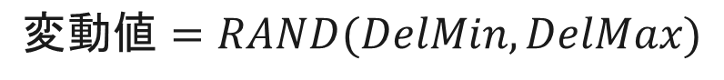

ゲームシステム
生成システムアルゴリズムの実装方法を説明します
難しいように見えますが、単に自身と隣接する座標との平均を基準とし、乱数で高さを増減させているだけです
生成システムアルゴリズム
ただ、変動値を求めるための計算が少し複雑になっています。
実装部分
どのように各座標の高さを決めているか
$$高さ=基準値+変動値$$
$基準値=自身の$周りの座標の高さ平均
$$変動値=RAND(DelMin,DelMax)$$

Slide 20
ゲームシステム
生成システムアルゴリズムの実装方法を説明します
難しいように見えますが、単に自身と隣接する座標との平均を基準とし、乱数で高さを増減させているだけです
生成システムアルゴリズム計算手順
ただ、変動値を求めるための計算が少し複雑になっています。
例えば
こんな座標データがあり
横から見た図
計算式
この位置の高さを求める場合
ここの高さ

Slide 21

ゲームシステム
生成システムアルゴリズムの実装方法を説明します
難しいように見えますが、単に自身と隣接する座標との平均を基準とし、乱数で高さを増減させているだけです
生成システムアルゴリズム計算手順
ただ、変動値を求めるための計算が少し複雑になっています。
例えば
$$高さ=基準値+変動値$$
ここの高さを決める場合
横から見ると

Slide 22
ゲームシステム
生成システムアルゴリズムの実装方法を説明します
難しいように見えますが、単に自身と隣接する座標との平均を基準とし、乱数で高さを増減させているだけです
生成システムアルゴリズム計算手順
ただ、変動値を求めるための計算が少し複雑になっています。
例えばこんな座標データがあり
この位置の高さを求める場合
ここの高さ
横から見た図

Slide 23
今後の展望
最期に今後の展望の説明です。

Slide 24
今後の展望
作成中ゲームシステムの説明です。
現状作成しているのはこの二つです
次スライドから詳しく説明します。
問題点（一部
今後やる事
地形の計算は非同期でできるからいいけどそれで出てくるインスタンス化処理が重いし非同期にできない
→PCGフレームワークで解決できるかも？
https://youtu.be/0NQAQPaJ8ko
PCGフレームワークはもともとリアルタイムでの生成あたりはダメだったり、まだテスト段階で利用していなかった。かつ大規模で広範囲の生成に関する今回の手法では使用しずらいと考えていた。が、動画見る限りだと大量の描画が一瞬で終わってる？大量に同時にインスタンス化する方法がありそう？な感じなので試し中
→あとはアセットの非同期ロードの際に値を先渡ししてとかできるかも？（理解不足のため、勉強中）
PCGフレームワークを試す
同時に大量インスタンス化する最適な方法の検討
ハイポリ、重めのマテリアルで動くか検証
非同期処理をもう少しきれいにする
他にもあった気がする

Slide 25
座標リストから任意の多角形に対して任意の多角形の穴をあけたメッシュの動的生成を行うプログラム
Unityで作成、HelloWorldで利用する目的で作成したもの
Blue Orange Games社が提供するコブレットブラザーズというボードゲームをPC上で再現し、全探索を用いてCPUが確実に勝ちに来るプログラムhttps://sugorokuya.jp/p/gobblet-gobblers
作成にはjavaとJavaAppletを使用

Slide 26
ある地点からの光の通り道を可視化するプログラム
敵キャラクターの視点をおしゃれに可視化する目的で作成
Unityで作成
シリアル通信を用いてArduinoとUnityで通信を行うプログラム
自作コントローラーの作成やVRでの力覚フィードバックを行うデバイスの作成に使用

